Slide 1
ЗИМА
В КАРТИНАХ
ХУДОЖНИКОВ

Slide 2
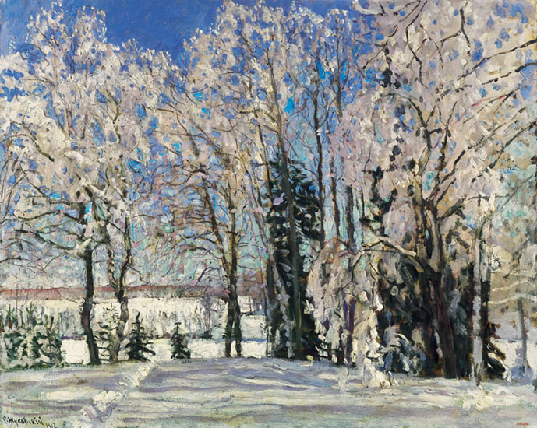
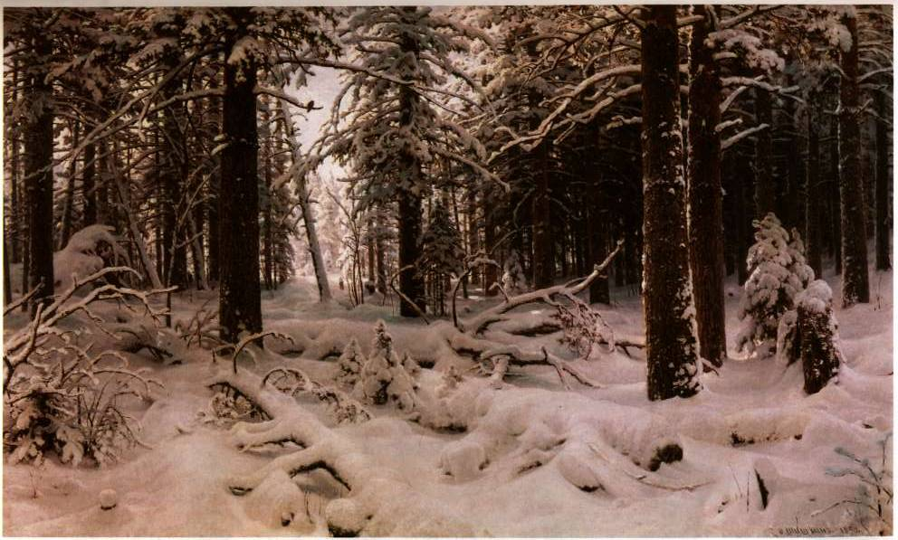
И. Шишкин «Зима»

Slide 3
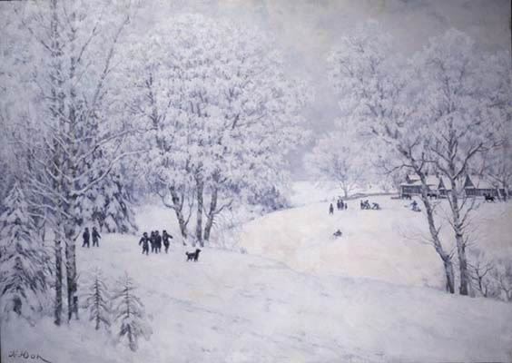
К. Юон «Русская зима. Лигачево»

Slide 4
С. Жуковский «Свежий снег»

Slide 5
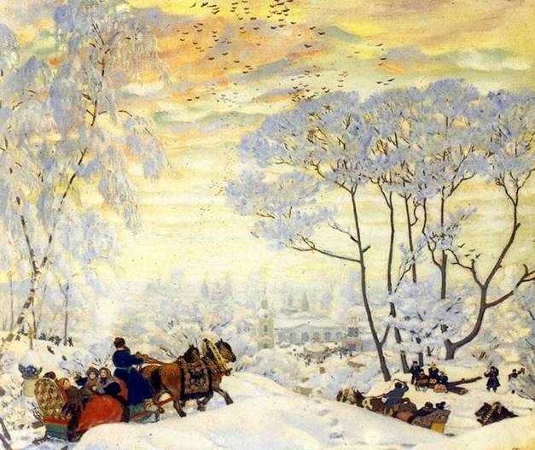
Б. Кустодиев «Зима»

Slide 6
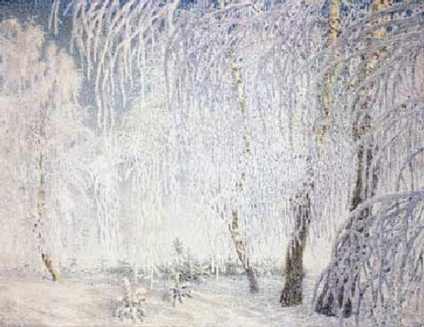
И. Грабарь «Иней.1906»

Slide 7
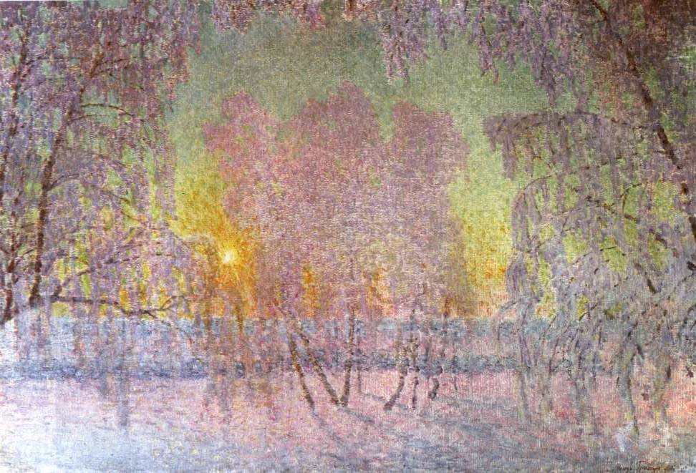
И. Грабарь «Сказка инея и восходящего солнца»

Slide 8
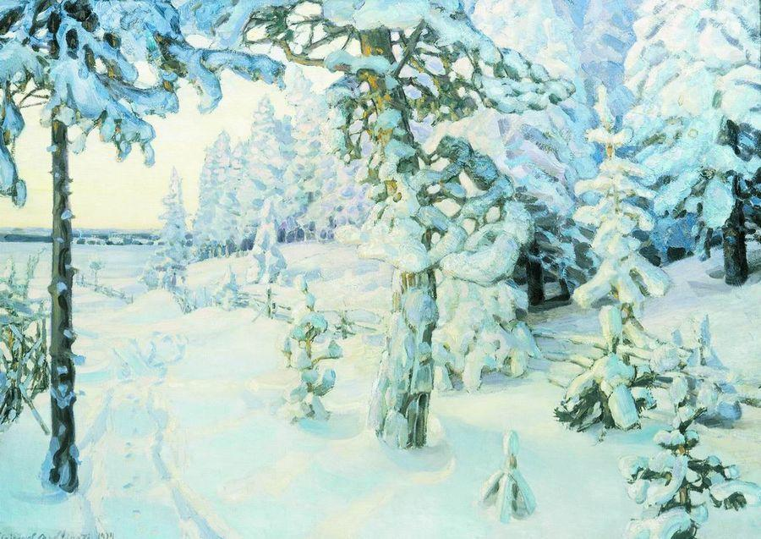
А. Васнецов «Зимний сон»

Slide 9
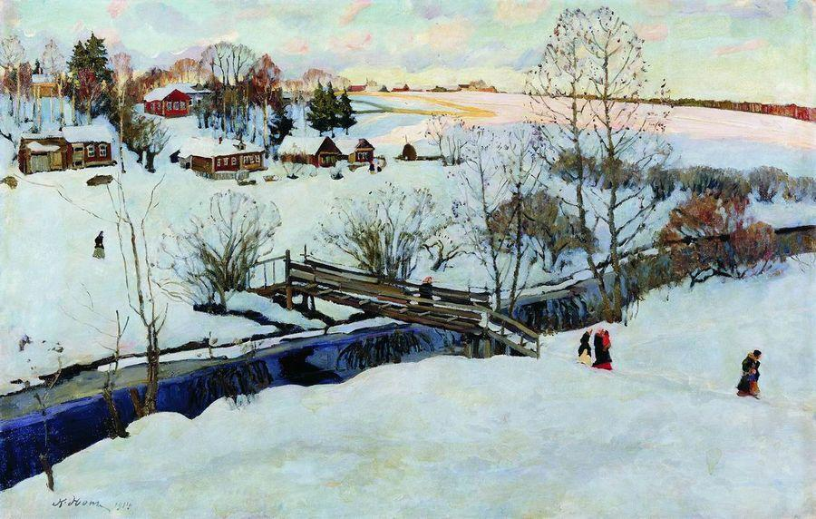
К. Юон «Зима. Мостик.»

Slide 10
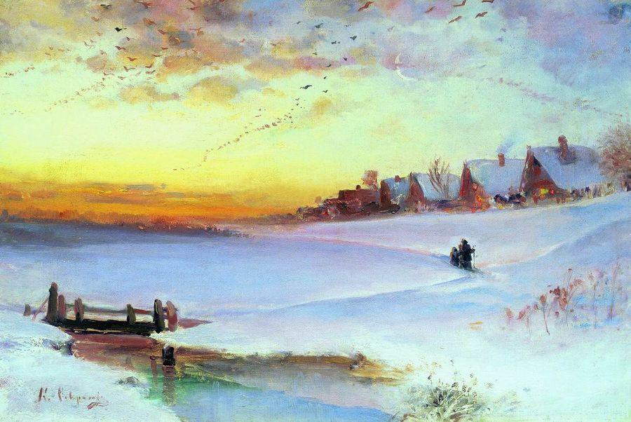
А. Саврасов «Зимний пейзаж. Оттепель.»

